Slide 1
致我们的首都
北京
Beijing

Slide 2
目录
壹
香山
Xiangshan
贰
故宫
Forbidden City
叁
长城
Great Wall

Slide 3
壹
香
山

Slide 4
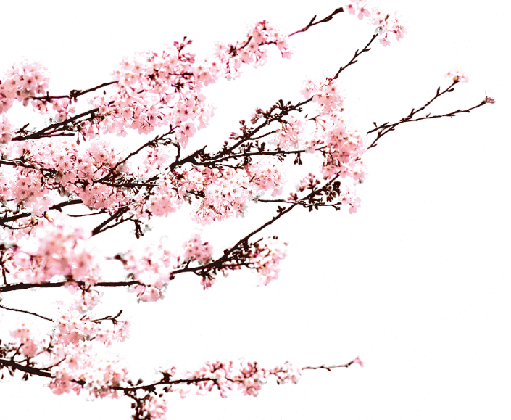
独爱香山，独爱那散发着灵魂的香味
香山又叫静宜园，位于北京海淀区西郊，距市区20公里，全园面积160公顷。因山中有巨石形如香炉而得名，是北京著名的森林公园。香山可谓是国内赏枫的鼻祖，其红叶驰名中外，是我国四大赏枫胜地之一。
远上寒山石径斜，
白云深处有人家。
停车坐爱枫林晚，
霜叶红于二月花。
——杜牧《山行》

Slide 5

香山红叶，历史悠久，壮观秀美，早在金代已为诗人墨客所称道。
香山红叶主要有14个树种，总株数达10万余株，甚为壮观。香山红叶树种很多，如五角枫、三角枫、鸡爪枫、柿树等。这些红叶树种叶子里含有大量的色素，春夏两季叶绿素进行光合作用，并使叶子呈现绿色;霜秋季节，天气变冷，昼夜温差变化增大，叶绿素合成受阻，逐渐破坏消失，而类胡萝卜、胡萝卜素、花青素成份增多，使叶子呈现红黄、橙红等美丽色彩。

Slide 6
秋回人不归 ，独留山中醉 。
1
静翠湖
2
看云起
3
森玉笏
4
隔云钟
以山为屏障衬托出的漫山红叶景色，最大看点就是沿着石板路向上再走二百米，就可领略到翠微亭景区“红叶黄花自一川”的历史园林胜景。
为静宜园二十八景之一，是四角风景亭，位于驯鹿坡东侧，取“行至水穷处，坐看云起时”之意，周边尽是红叶林区。
位于森玉笏的峭崖之巅，登二百余台阶方可到达，为八角风
景亭，是近观红叶的最佳之地，鸟瞰视野更为广阔。
为静宜园二十八景之一，位于昭庙琉璃塔西侧，为四角攒尖方亭，站在此亭，可观北山红叶景观，还可远眺群峰。
香山之景

Slide 7
贰
故宫

Slide 8
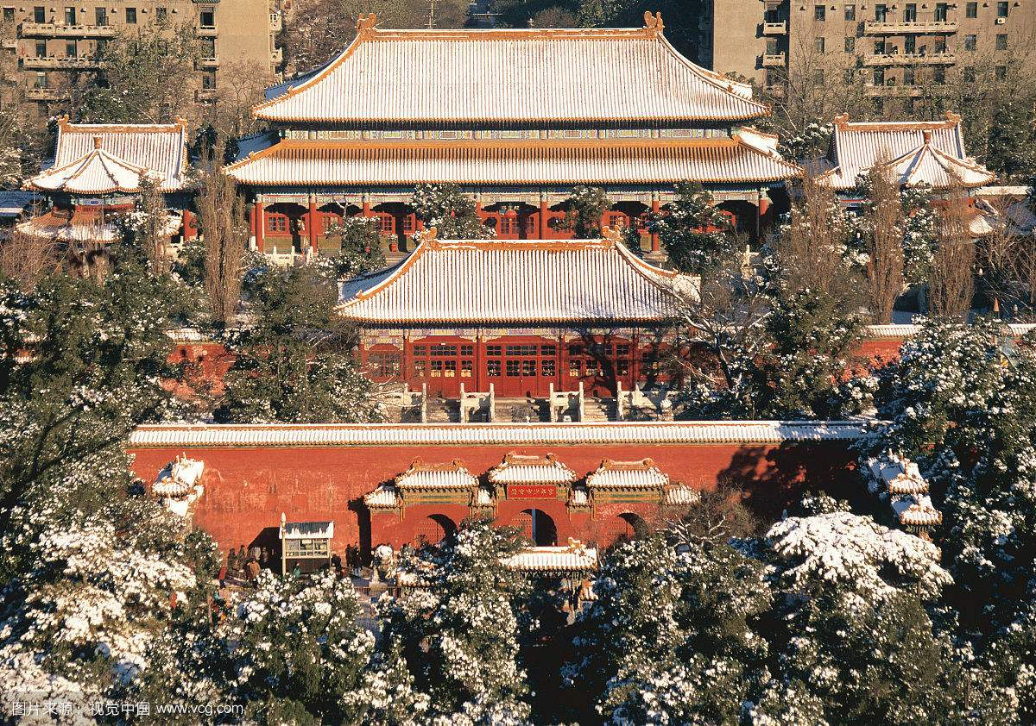
皇家气派余惊叹,文物古迹旷世鲜
北京故宫是中国明清两代的皇家宫殿，旧称为紫禁城，位于北京中轴线的中心，是中国古代宫廷建筑之精华。北京故宫以三大殿为中心，占地面积72万平方米，建筑面积约15万平方米，有大小宫殿七十多座，房屋九千余间。是世界上现存规模最大、保存最为完整的木质结构古建筑之一。
锦绣中华

Slide 9
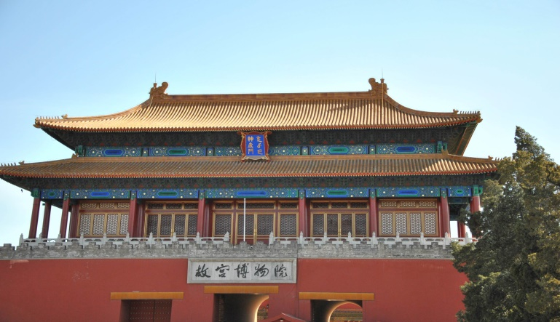
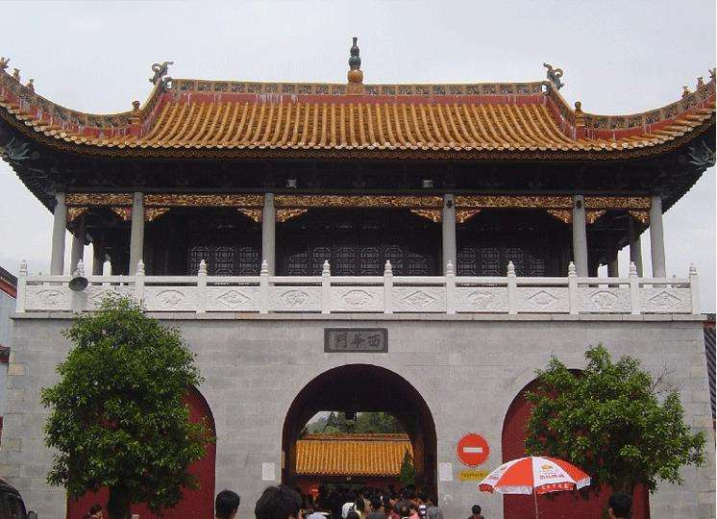
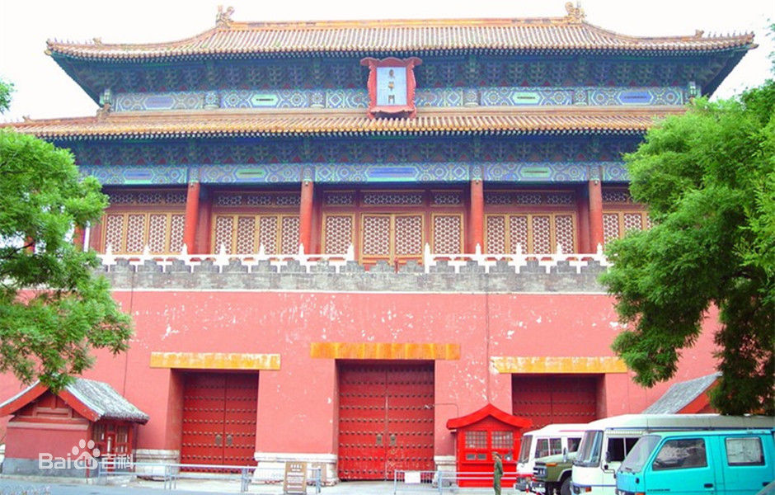
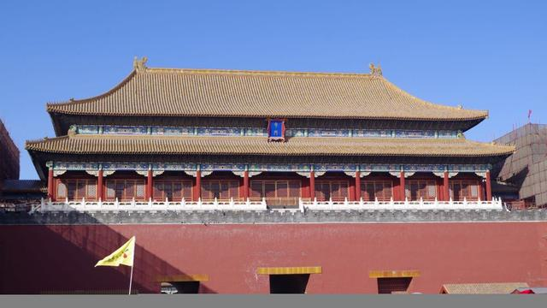
故宫四门
N
W
神武门
西华门
E
S
东华门
午门

Slide 10
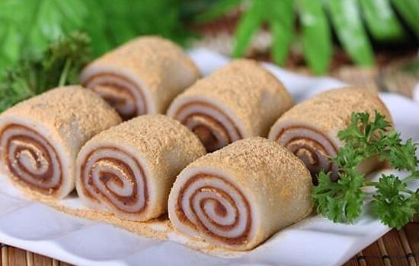
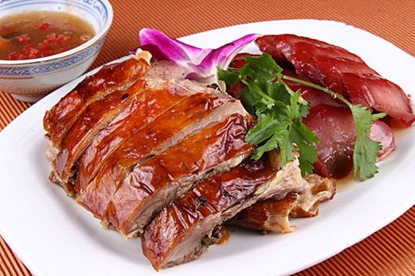
无竹令人俗，无肉令人瘦
北京烤鸭
鼎鼎大名，具有老北京风味的烤鸭，是现在北京城里口味最独特的一种美食，制作工艺比现代北京烤鸭复杂的多，口感更加棒：肥而不腻，外焦里嫩，固酥更有嚼头儿！
驴打滚
馅卷得均匀，层次分明，外表呈黄色，特点是香、甜、粘，有浓郁的黄豆粉香味儿。制得后放在黄豆面中滚一下，如郊野真驴打滚，扬起灰尘似的，故而得名。

Slide 11
叁
长城

Slide 12
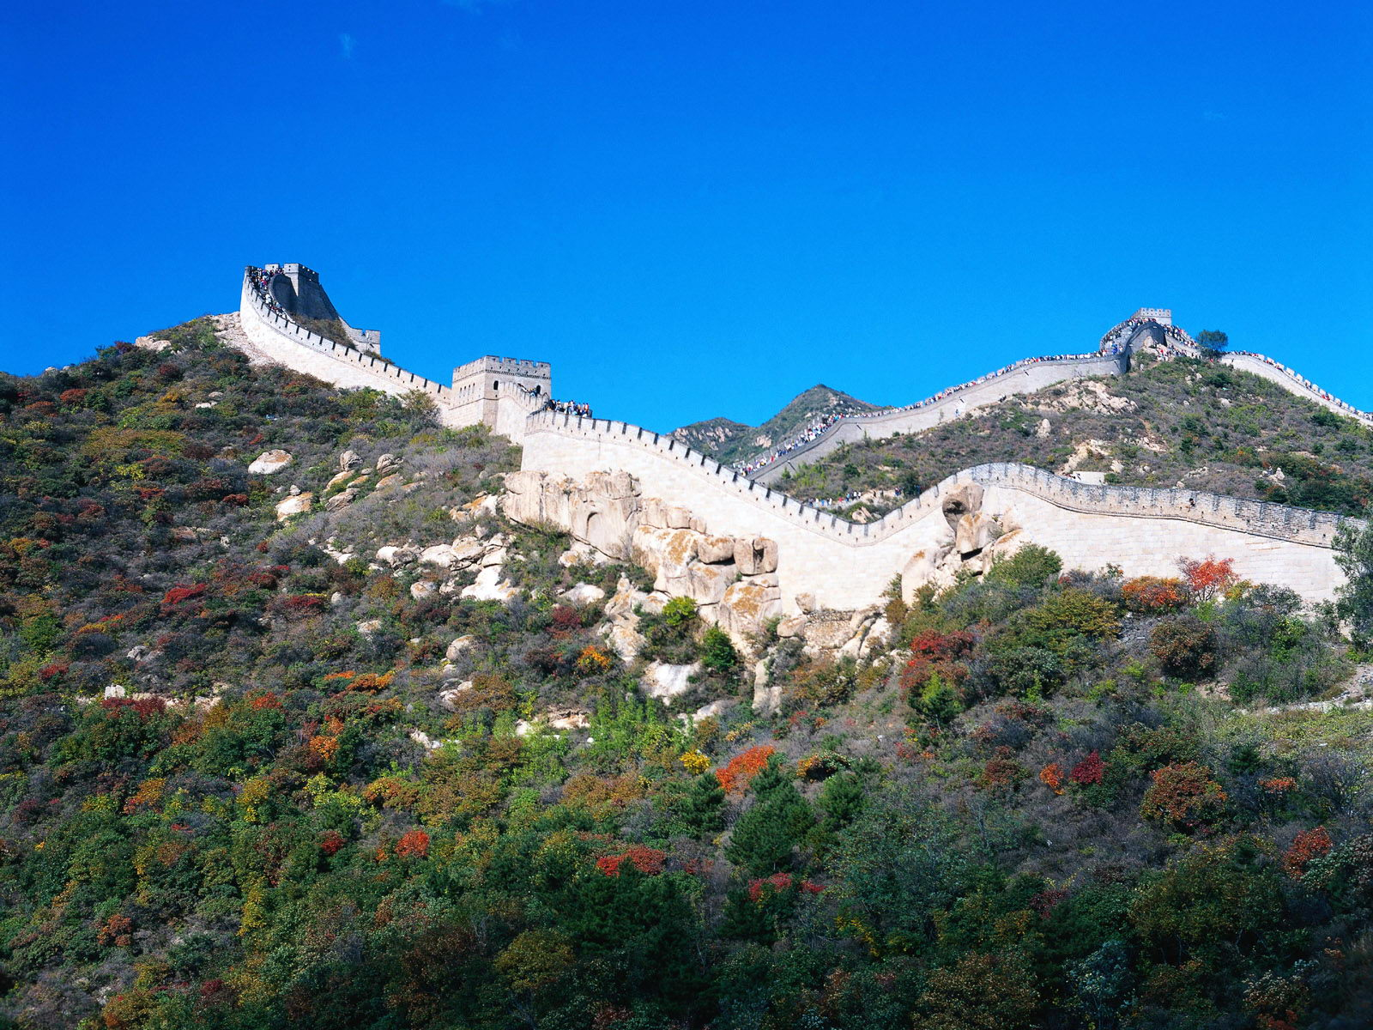
秦筑长城比铁牢，蕃戎不敢过临洮
长城，又称万里长城，是中国古代的军事防御工程，是一道高大、坚固而连绵不断的长垣，用以限隔敌骑的行动。长城不是一道单纯孤立的城墙，而是以城墙为主体，同大量的城、障、亭、标相结合的防御体系。
根据文物和测绘部门的全国性长城资源调查结果，明长城总长度为8851.8千米，秦汉及早期长城超过1万千米，总长超过2.1万千米。
1961年3月4日，长城被国务院公布为第一批全国重点文物保护单位。
1987年12月，长城被列入世界文化遗产。

Slide 13
望长城内外，惟余莽莽；大河上下，顿失滔滔。山舞银蛇，原驰蜡象，欲与天公试比高
100%
长城在军事实用功能逐渐消退，文化精神作用不断增强的双向历史演进中，美学魅力日显明显，一方面不断地向世界展示着中华民族的智慧和创造能力，另一方面也在展示人类的坚强意志和雄伟气魄。长城不仅是中华民族的象征，而且也是人类文明的象征，地球和平的象征，全人类都将从这份宝贵的文化遗产中得到益处。
75%
50%
25%
长城是世界古代史上最伟大的军事防御工程，长城所体现出的军事防御思想，在军事发展史上有重要地位。在文化方面，长城在中华民族多元一体格局的形成和发展上也起了重要作用。同时，长城的修建和戍守，长城区域的争战，反而促使了中国古代汉族和十几个少数民族进行了广泛的融合。
公元前7世纪，
先秦集六国筑长城以御外戎。
汉代之后长城汉蒙俩族互相发展，长城军事意义降低。
1448年明中叶长城重修，完整度达到最高，称“万里长城”。
1952年，长城正式重修，196年列入重点保护文物。

Slide 14
结语
它从上千年的历史中走来，又向着未来飞速前进。北京是一座古老的城市，它拥有说不尽的有趣典故；北京是一座现代化的大都市，它拥有令全世界瞩目的科技产品和现代化街道。北京虽然古老，但是它充满了朝气与激情，北京有一种属于它自己的独特风情。在中华民族五千年的乐章里面，它仿佛将鼓与箫一同奏响，既清脆悠扬，又铿锵有力！
北京
赫赫京都千百年， 钟灵毓秀萃龙渊。 始由金国迁燕地， 及至赤都照蓟川。 北海清波浮画舫， 香山红叶染霜天。 华夏血脉情相系， 九州同心亿众欢。

Slide 15
THANK
YOU
作者：郑嘉娜
学号：17070028

